Slide 1
Формы внедрения Всероссийского Физкультурно-Спортивного Комплекса «Готов к Труду и Обороне» в деятельность школьных спортивных клубов
Чиброва Наталия Алексеевна,
учитель физической культуры
МОУ Ново-Харитоновской средней общеобразовательной школы №10 с УИОП,
член рабочей группы Минообрнауки России по разработке Концепции учебного предмета
«Физическая культура» в Российской Федерации

Slide 2
Нормативные документы школы
Приказ о создании рабочей группы;
Программа поэтапного внедрения ВФСК «ГТО» в школе;
«Дорожная карта» по внедрению ВФСК «ГТО» в школе;

Slide 3
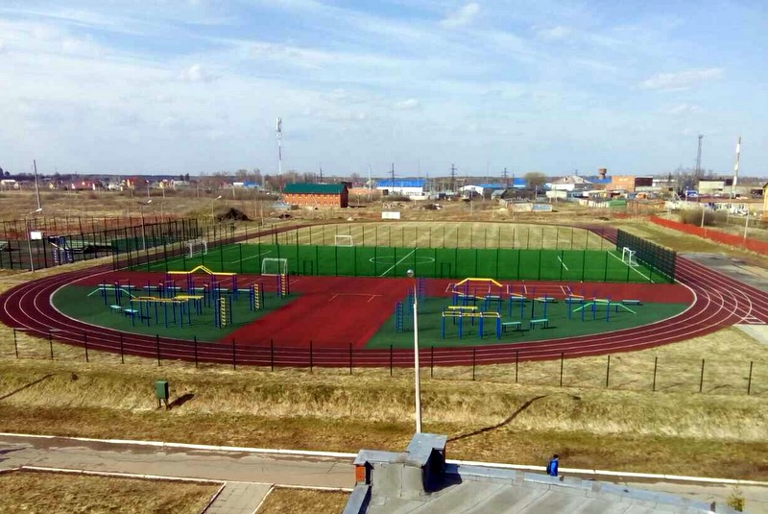
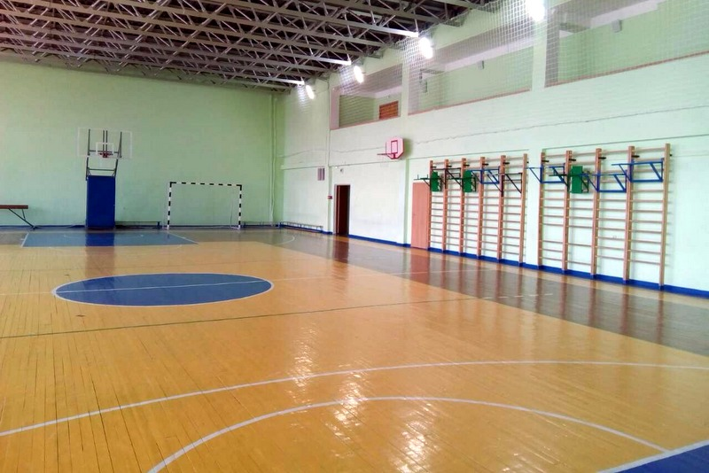
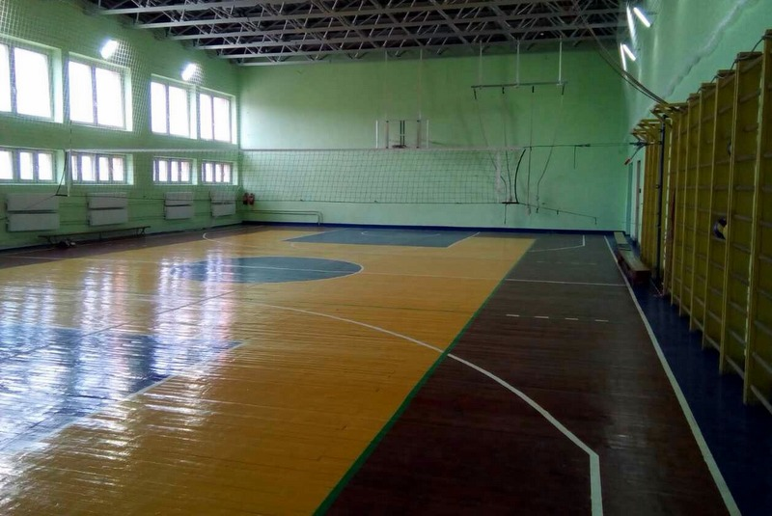
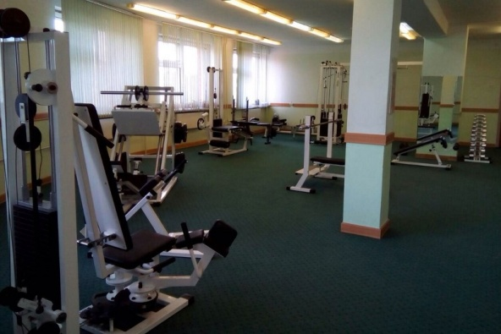
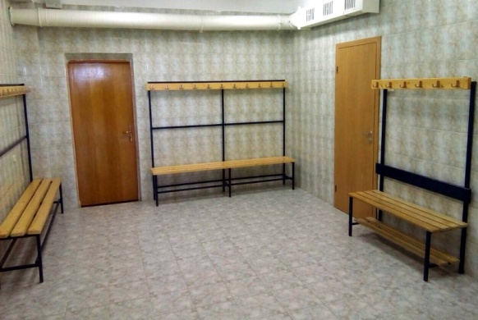
Материально-технические условия школы

Slide 4
Профессиональная подготовка учителей Физической культуры школы
Участие учителей физической культуры в вебинарах «Готовим Ребенка к сдачам норм ГТО»
Выступление на региональном форуме, учителей физической культуры Московской области «Лидер» по теме: «О развитии основных физических качеств школьников для успешной сдачи норм ГТО»
Обсуждение вопроса по введению ВФСК «ГТО» на районном методическом объединении учителей физической культуры Раменского муниципального района
Учителя физической культуры школы прошли аттестацию и входят в состав муниципальной комиссии по приемке нормативов ВФСК «ГТО»
Выступление на педагогическом совете школы по теме: «Актуальные проблемы по внедрению ВФСК в МОУ Ново-Харитоновской СОШ №10 с УИОП»
Рассмотрение вопроса о внедрении ВФСК «ГТО» на заседаниях школьной кафедры «Здоровье и Спорт»

Slide 5
Мониторинг физического развития учащихся Моу Ново-Харитоновской СОШ №10 с УИОП
2016-17 учебный год
Высокий | 3%
Выше среднего | 12%
Средний | 79%
Ниже среднего | 6%
Низкий | 0%
Гармоничное развитие - 87%
Дефицит веса - 2%
Избыток веса – 11%

Slide 6
Доля обучающихся школы 1 и 2 групп здоровья
2016-17 учебный год | МОУ Ново-Харитоновская СОШ №10 и УИОП | Раменский муниципальный район | Московская область
Начальное обучение | 97.29% | 91.58% | 88.35%
Основной уровень обучения | 98.56% | 87.34% | 84.90%
Старший уровень обучения | 93.24% | 77.33% | 82.19%

Slide 7
Распределение обучающихся по группам здоровья Моу Ново-Харитоновской СОШ №10 с УИОП
2016-17 учебный год

Slide 8
Мониторинг физической подготовленности учащихся Моу Ново-Харитоновской СОШ №10 с УИОП

Slide 9
Информационно-пропагандистские материалы
Оформлен информационный стенд;
Создан раздел « ГТО» на школьном сайте;
Сообщения на радиолинейки школы;
Заметки в газете «Школьный вестник».

Slide 10
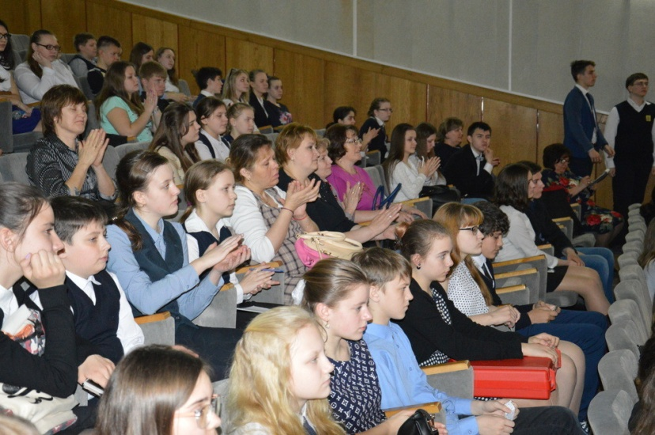
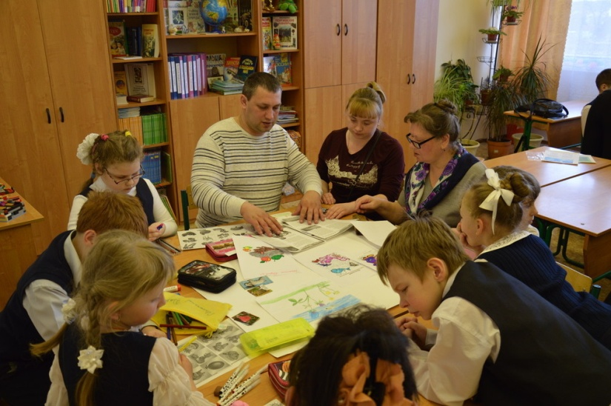
Внеклассные мероприятия

Slide 11
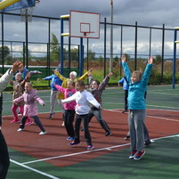
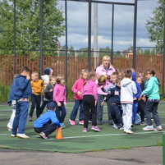
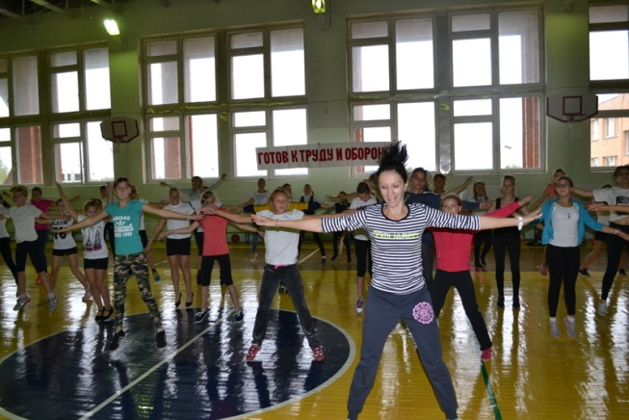
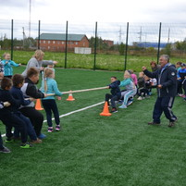
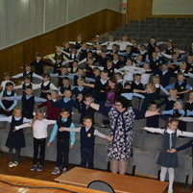
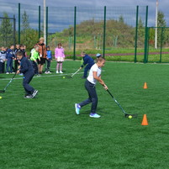
Спортивные праздники Дни здоровья

Slide 12
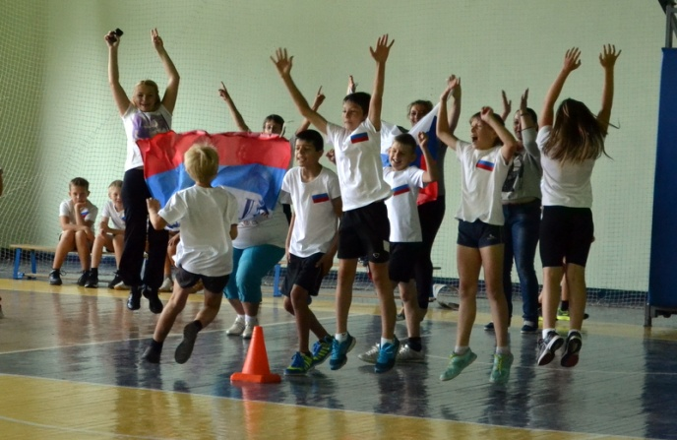
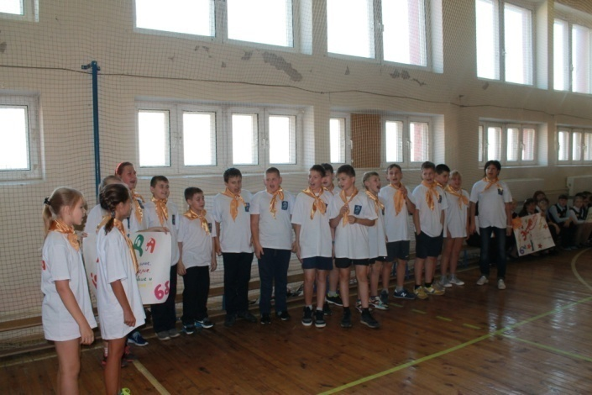
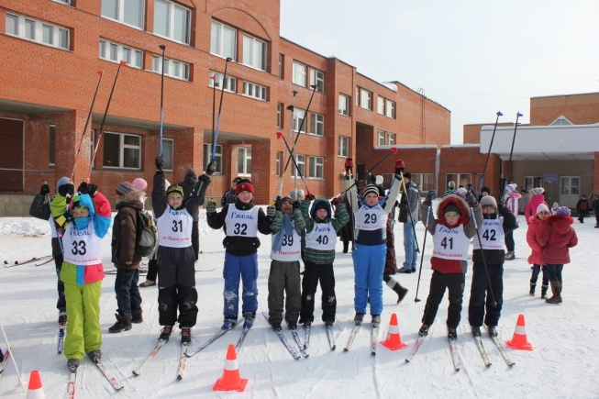
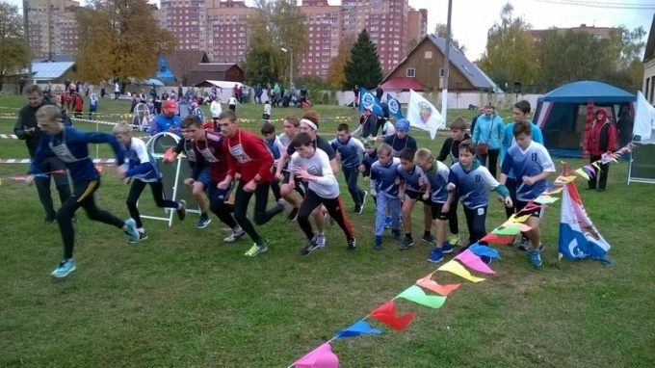
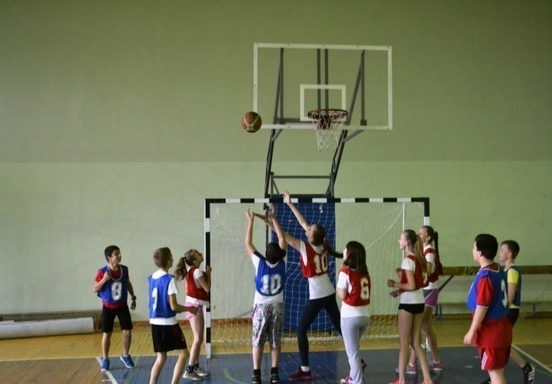
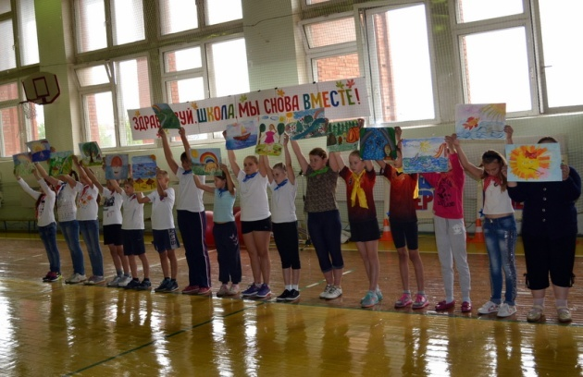
Школьная Спартакиада

Slide 13
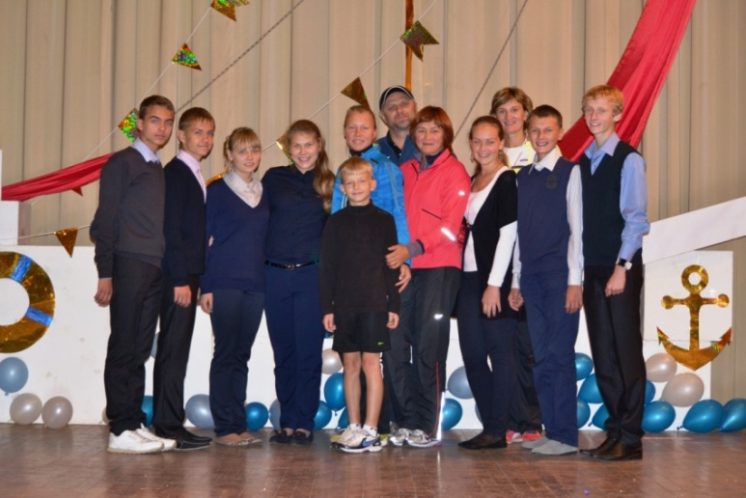
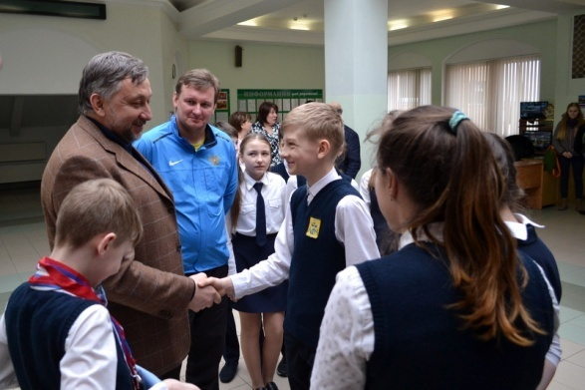
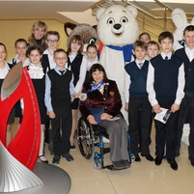
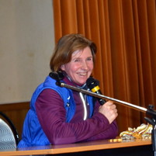
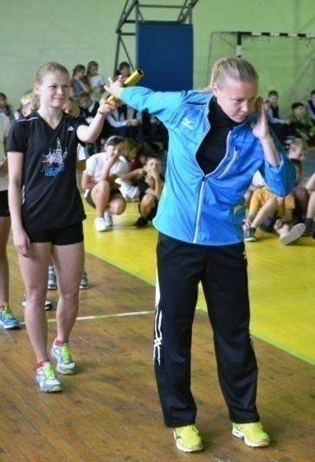
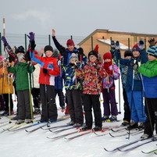
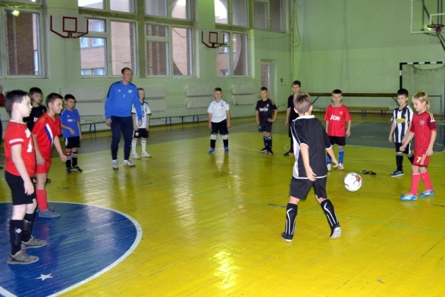
Встречи с Олимпийскими чемпионами

Slide 14
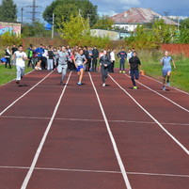
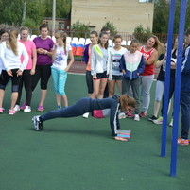
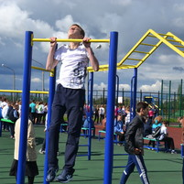
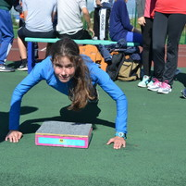
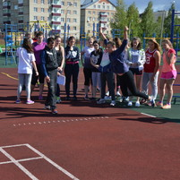
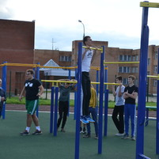
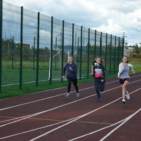
Единый день ГТО в школе»

Slide 15
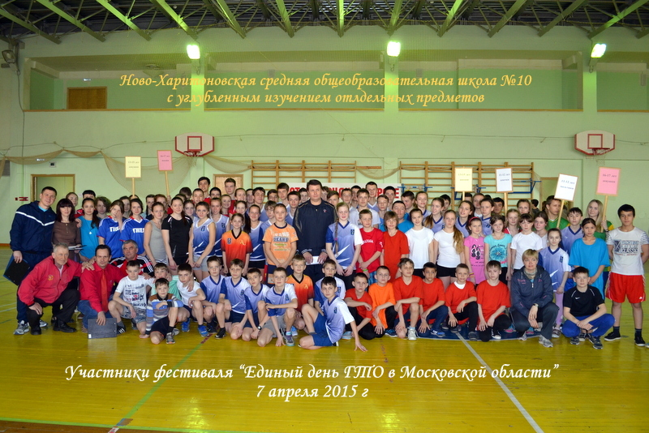
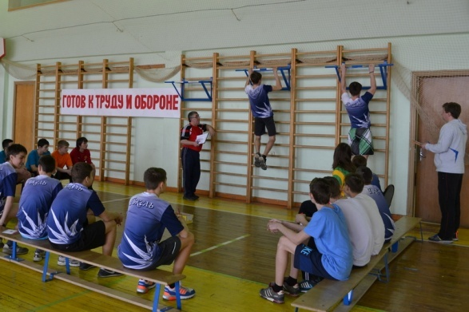
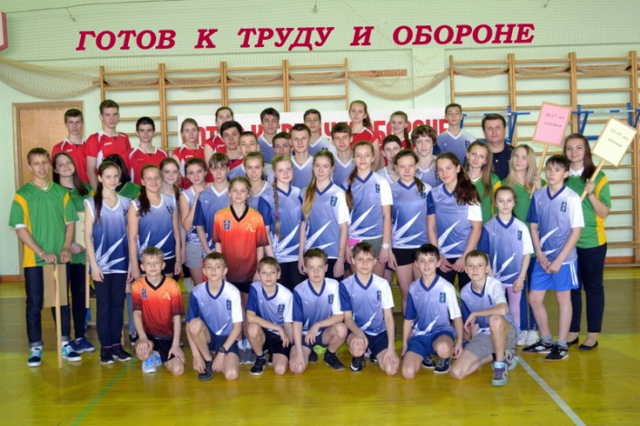
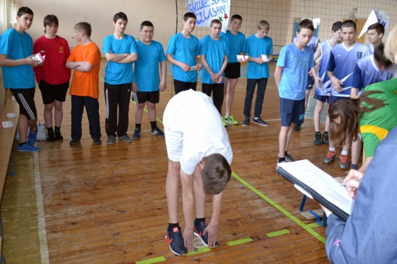
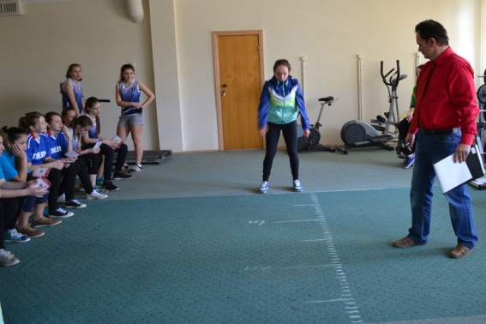
Фестиваль «Единый день ГТО» в Московской области

Slide 16
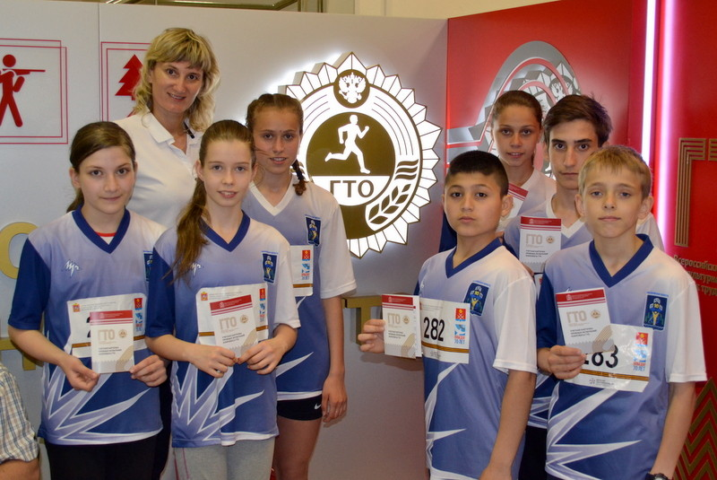
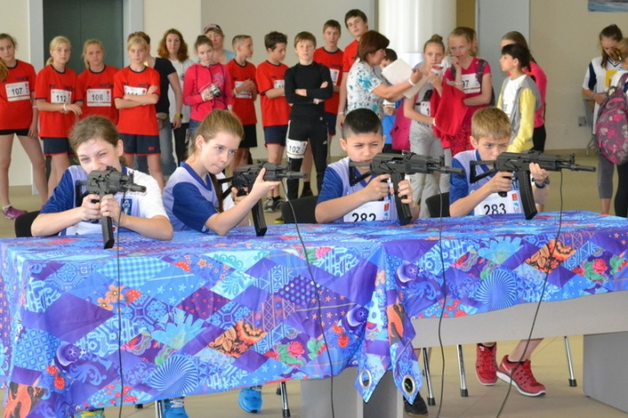
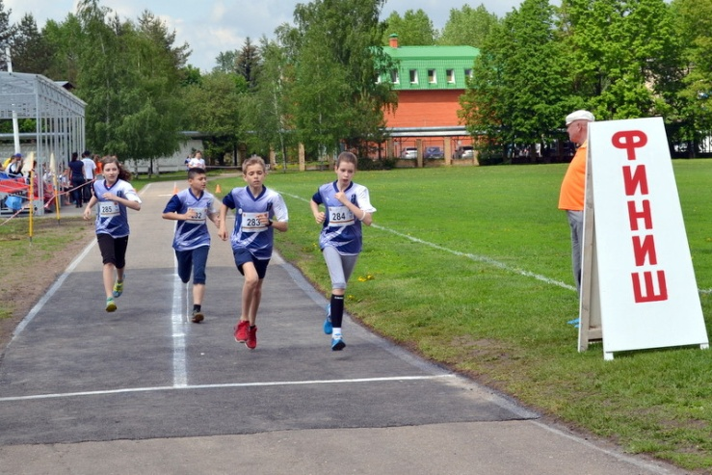
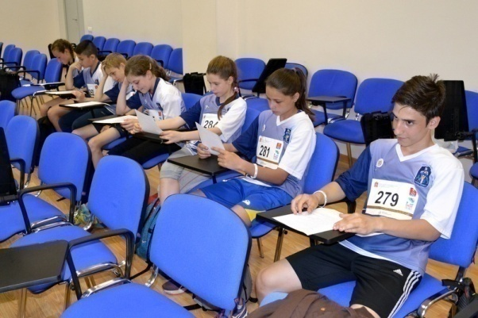
«Фестиваль ВФСК «Готов к труду и обороне», г.Руза, Московская область

Slide 17
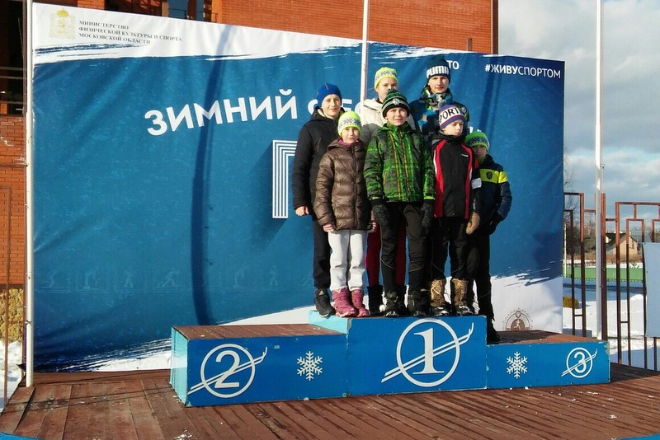
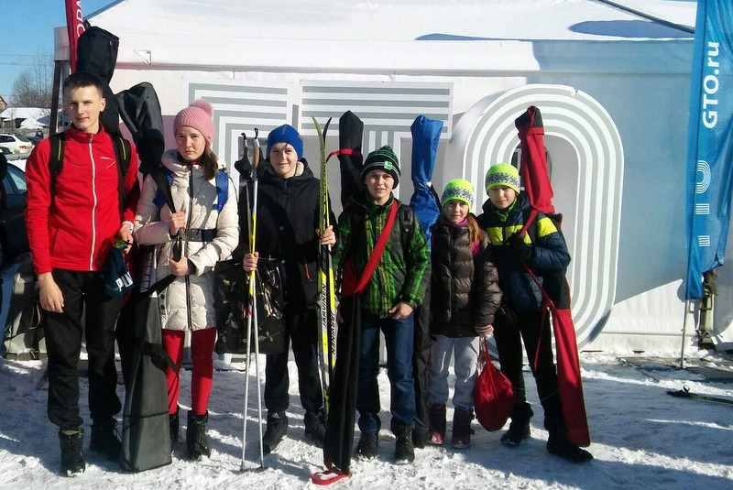
Зимний Фестиваль ВФСК «Готов к труду и обороне» г.Истра, Московская область

Slide 18
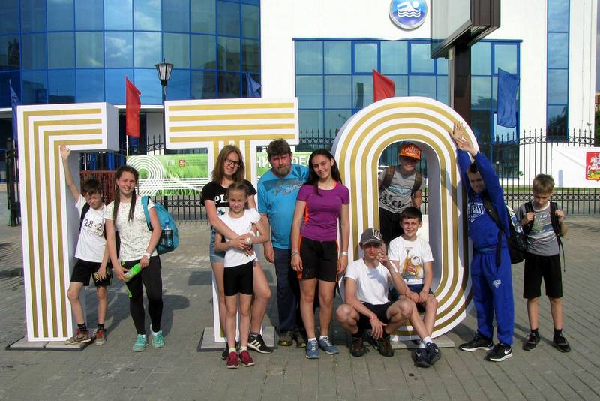
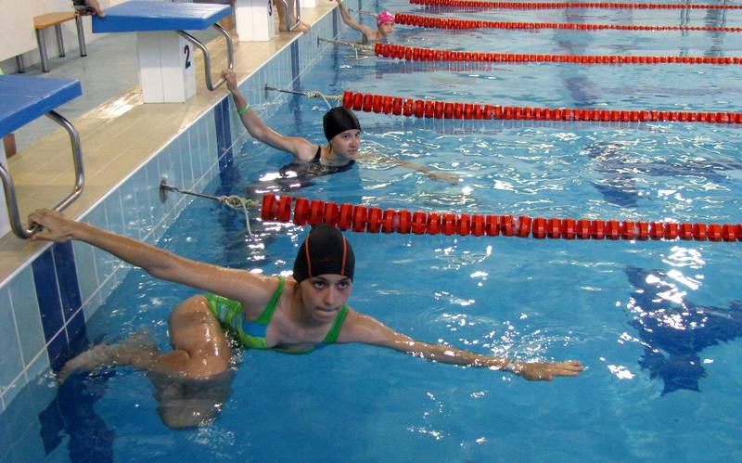
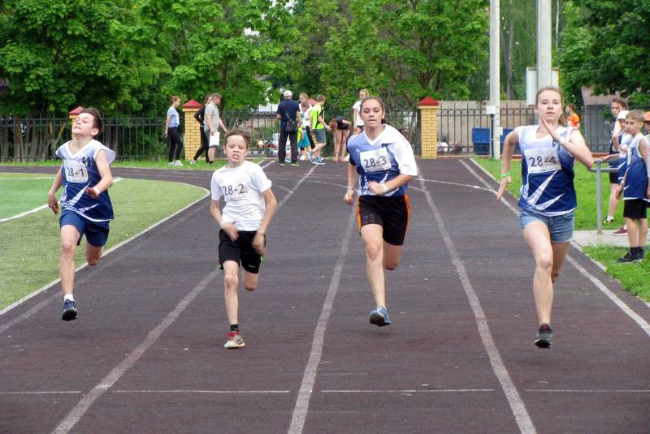
Фестиваль ВФСК «Готов к труду и обороне» г. Можайск, Московская область

Slide 19
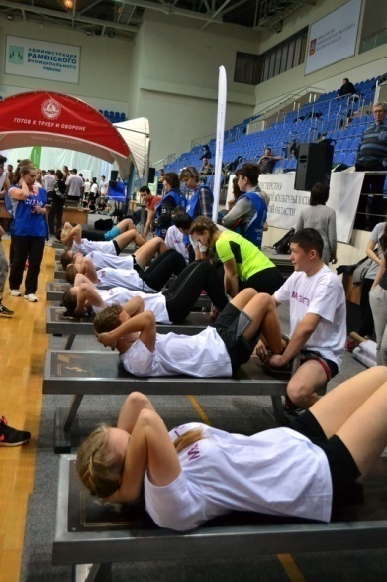
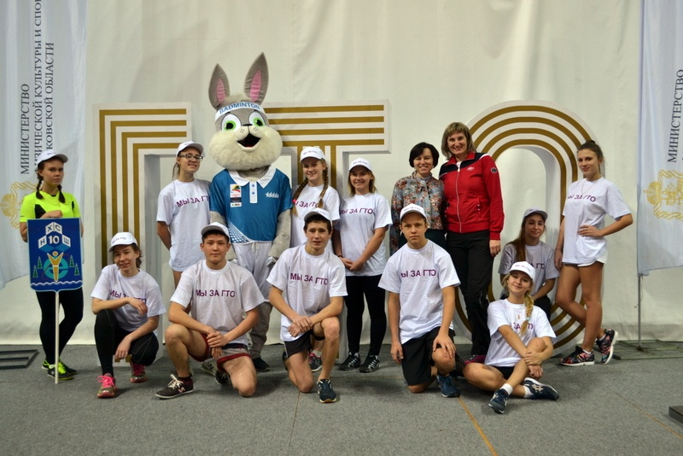
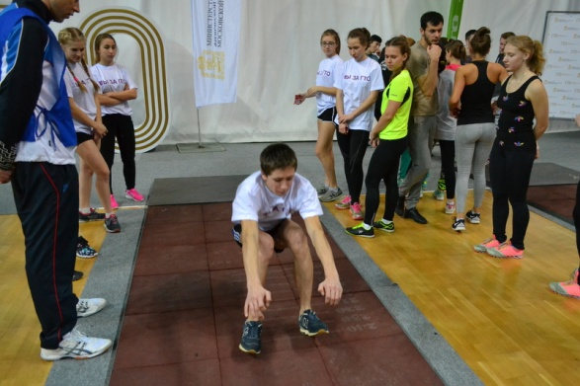
тестирование выполнения нормативов «Готов к Труду и Обороне» г.Раменское

Slide 20
ГТО- командный зачет

Slide 21
От значка «ГТО» к спортивным победам

Slide 22
Летний оздоровительный лагерь дневного пребывания

Slide 23
Структура школьного спортивного клуба «Звезда Гжели»
Популяризация работы в области физической культуры и спорта
Спортивные секции
Спортивно-массовые мероприятия
Школьная спартакиада
Подготовка школьных команд по различным видам спорта
Организация летних оздоровительных лагерей
Внедрение ВФСК «ГТО»
Укрепление здоровья, физического развития и совершенствование физической подготовленности

Slide 24
Структура школьного спортивного клуба «Звезда Гжели»
Комплексная Спартакиада Комитета по Образованию Раменского муниципального района
Комплексная Спартакиада среди школьных клубов Московской области
«Весёлые старты» среди учащихся 5-6 классов на призы Губернатора Московской области
Всероссийские спортивные соревнования школьников «Президентские состязания»
Всероссийские спортивные игры школьников «Президентские спортивные игры»
Общероссийский проект «Мини-футбол в школу»
Всероссийские соревнования по легкоатлетическому ;4х-борью «Шиповка юных»
Всероссийские соревнования

Slide 25
Система физкультурно-оздоровительной работы школы
3х часовые уроки физической культуры
32 спортивных секций по 13 видам спорта
83% учащихся школы занимаются в спортивных секциях и группах физкультурно –оздоровительной направленности

Slide 26
ВСЕРОССИЙСКОЕ СОЦИОЛОГИЧЕСКОЕ ИССЛЕДОВАНИЕ ВОВЛЕЧЕННОСТИ ОБУЧАЮЩИХСЯ В ЗАНЯТИЯ ПО ПРЕДМЕТУ (ДИСЦИПЛИНЕ) «ФИЗИЧЕСКАЯ КУЛЬТУРА»
Знаете ли Вы, как проходят уроки физкультуры у Вашего ребенка?
1. Да, мой ребенок сам мне об этом рассказывает | 62%
2. Да, я спрашиваю об этом моего ребенка | 46%
3. Да, мне рассказывают об этом на родительских собраниях | 39%
6. Да, информация об этом есть на сайте школы | 38%
7. Не знаю, но хотел бы узнать | 3.65%
4. Да, я специально узнаю об этом у учителя | 3%
8. Не знаю, и мне это не интересно | 0.9%
5. Да, я обсуждаю это с родителями одноклассников моего ребенка | 0. 6%

Slide 27
Хотели бы Вы, чтобы Ваш ребенок ходил на уроки физкультуры, если бы это было необязательно?
1. Да, всегда | 85%
2. Только когда нет более важных занятий | 15%
3. Нет, я не вижу смысла в этих уроках | 0%
Считаете ли Вы, что физкультура и спорт необходимы Вашему ребенку?
1. Да | 98.5%
2. Нет | 1.5%

Slide 28
Наши Результаты
Учебный год | Кол-во выпускников
2015-2016 | 28% | 78% | 11% | 11%
2016-2017 | 61% | 84% | --- | 16%

Slide 29
Спасибо
за внимание!

